Slide 1
M

Slide 2

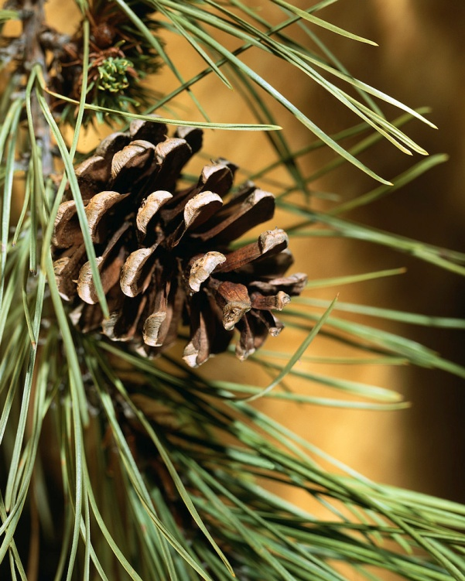
E

Slide 3
R

Slide 4

R

Slide 5
Y

Slide 6
С

Slide 7

H

Slide 8
R

Slide 9
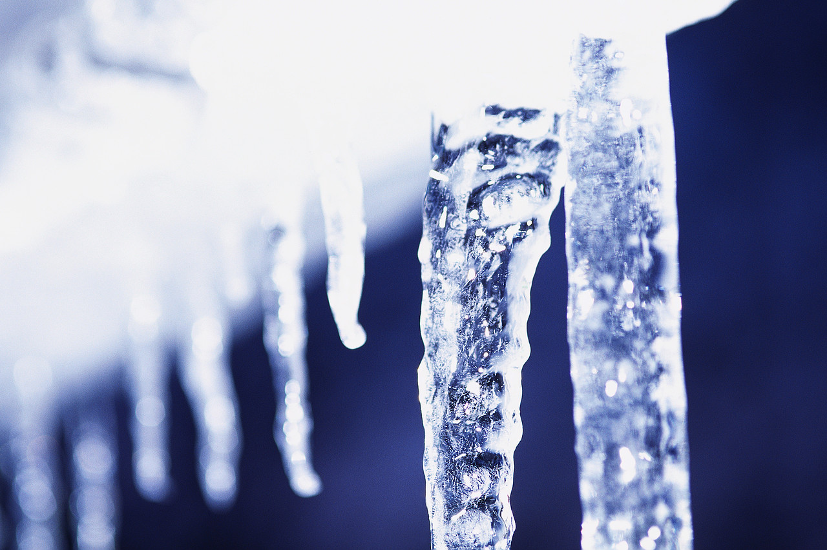
I

Slide 10
S

Slide 11
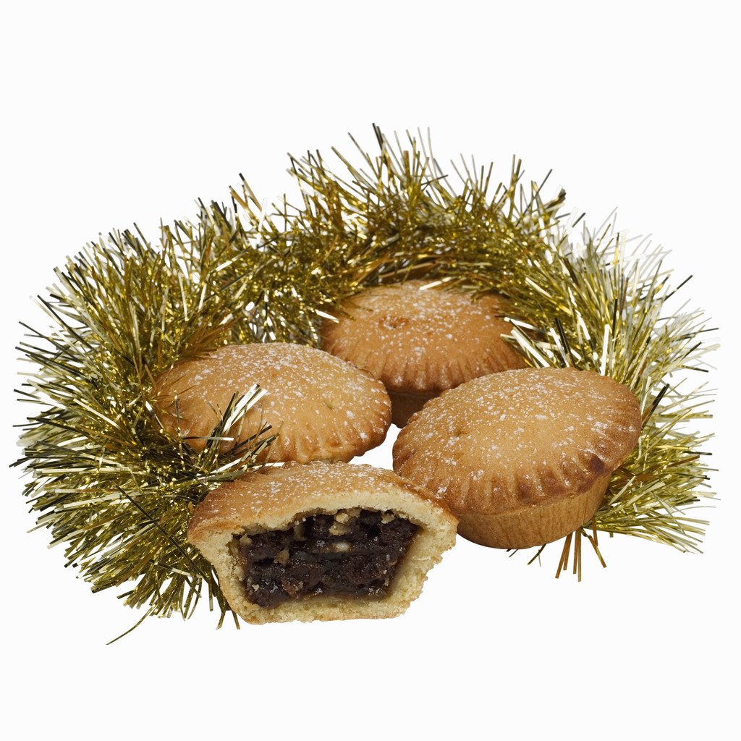
T

Slide 12

M

Slide 13
А

Slide 14
S

Slide 15
MERRY
CHRISTMAS!

